Slide 1
Итоги формирования участниками бюджетного процесса бюджетной (бухгалтерской) отчетности на 01.10.2017 в подсистеме «Учет и отчетность» государственной интегрированной информационной системы управления общественными финансами «Электронный бюджет»
С.А. Цёмка
Начальник отдела централизованной бухгалтерии УФК по Хабаровскому краю
21.11.2017

Slide 2
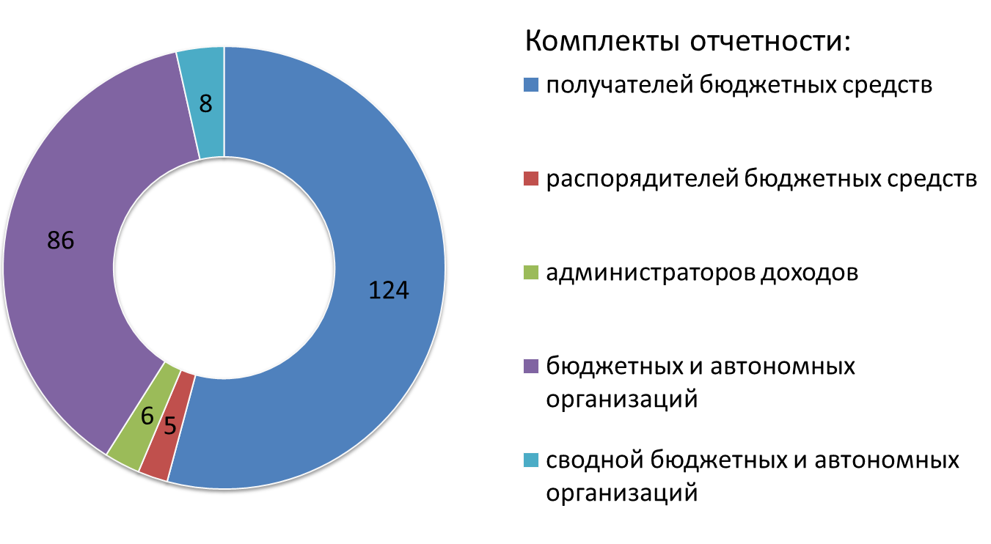

Slide 4
Формы отчетности, вызывающие наибольшее затруднение при составлении у финансово-бухгалтерских служб
Форма 0503128: объем принятых бюджетных обязательств по заработной плате не соответствует объему лимитов бюджетных обязательств;
Форма 0503164: структура показателей кода счета не соответствует установленным требованиям (без группировочного кода по бюджетной классификации доходов бюджета)
Форма 0503127: данные раздела 2 графы 5 не соответствуют данным отчета о состоянии лицевого счета получателя.
Форма 0503779: остаток средств на конец отчетного периода не соответствует показателям 20 и 21 счетов, неверна структура номера лицевого счета;
Форма 0503738 «не отражены в объеме утвержденных ЛБО обязательства по оплате труда».
Форма 0503169: отражены неверные коды счетов бюджетного учета
Форма 0503192: отражен остаток дебиторской задолженности по бюджетному обязательству на сумму менее 300 млн. руб.
Форма 0503160 (0503760) текстовая часть:
- нет данных по организационной структуре субъекта бюджетной отчетности, результатах деятельности субъекта отчетности, анализа отчета исполнении бюджета субъектом бюджетной отчетности:
- отсутствуют пояснения к форме 0503738 в части превышения принятых денежных обязательств над принятыми обязательствами
- отсутствуют пояснения к форме 0503169, 0503769 (дебиторская задолженность) в части сумм уменьшения дебиторской задолженности при наличии показателей в графе 6 по коду 206, несоответствия показателей графы 8 графе 7.
- отсутствуют пояснения к форме 0503169, 0503769 (кредиторская задолженность) в части увеличения кредиторской задолженности при наличии несоответствия показателей графы 6 графе 5.

Slide 5
Вопрос | Полностью или скорее удовлетворен(а) | Скорее не удовлетворен(а) | Не взаимодействовал(а)
Насколько Вы удовлетворены взаимодействием с сотрудниками ТОФК при решении вопросов о работоспособности подсистемы | 80 % | 6 % | 14 %
Насколько Вы удовлетворены взаимодействием с сотрудниками ТОФК в части методологической поддержки | 84 % | 2 % | 14 %
Каким образом хотелось бы получать информацию
Всплывающие окна
Получение официальных писем
Какие формы отчетности требуют дополнительных разъяснений
0503121
Пояснительная записка (текстовая часть)
Пожелания
Сделать более доступным изложение контрольных соотношений
Предоставить возможность отмены отчетов на уровне субъекта отчетности
0503169 (0503769)

Slide 6
Спасибо за внимание!

